Slide 1

Cyber-Trener „Plank Master”
Patryk Świerczyńsk 255740
Michał Żak 255743
Filip Banaszczyk 255559

Slide 2
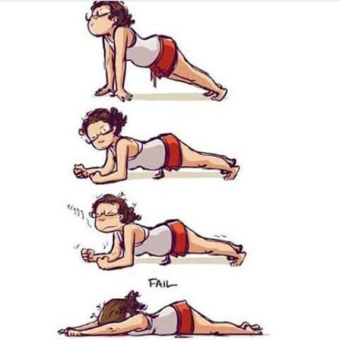
Czym się zajmuje ?
Celem cyber-trenera jest poprawianie podstawowych błędów podczas wykonywania ćwiczenia zwanego „deską” (z angielskiego „plank”)

Slide 3
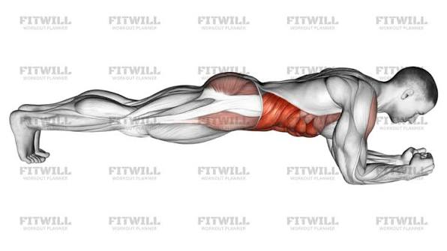
Dlaczego akurat „Plank” ?
Choć „plank” jest powszechnie uznawany za podstawowe ćwiczenie, osoby zaczynające przygodę ze sportem często wykonują je nieprawidłowo. Prawidłowa technika tego ćwiczenia stanowi fundament stabilizacji ciała, co jest niezbędnym krokiem przed przystąpieniem do bardziej wymagających treningów

Slide 4
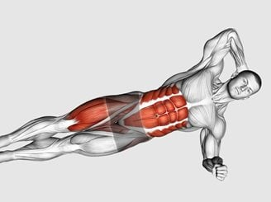
JAKIE MIĘŚNIE PRACUJĄ PODCZAS ĆWICZENIA PLANK?
„Plank” angażuje tak zwane mięśnie głębokie – przede wszystkim brzucha. Oprócz nich podczas ćwiczenia pracują także: – mięsień piersiowy – mięśnie naramienne – mięśnie czworogłowe uda – mięsień prosty brzucha – mięsień skośny brzucha

Slide 5
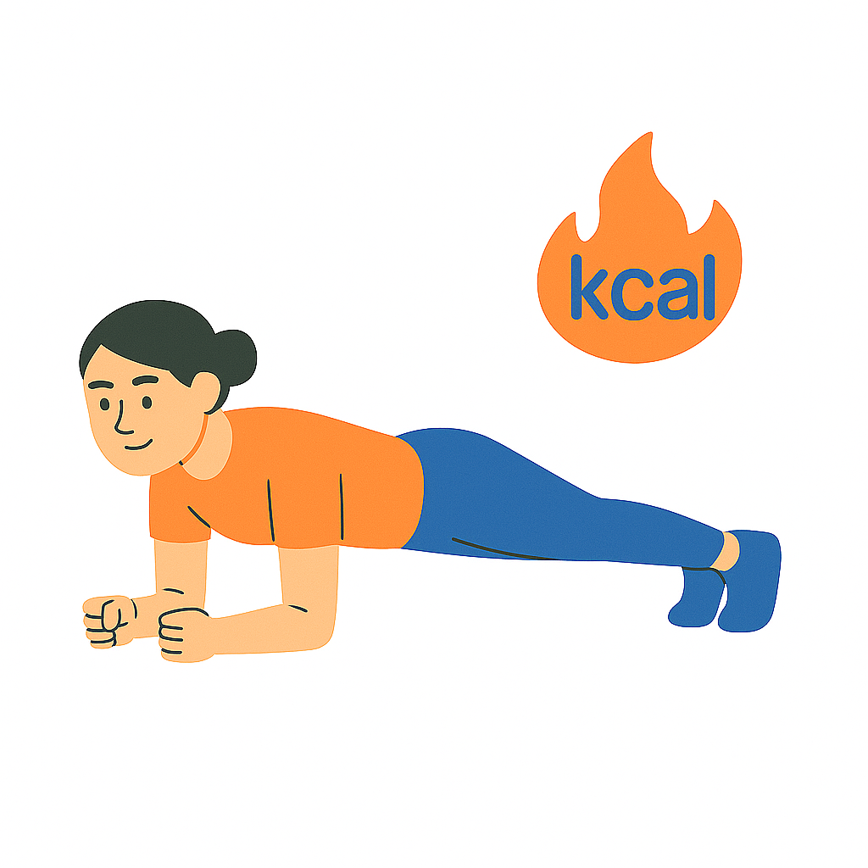
Na co zwracać uwagę podczas treningu ?
Aby poprawnie wykonać „plank”, trzeba klęknąć na macie i zgiąć ręce w stawach łokciowych pod kątem prostym.
Następnie opieramy się na przedramionach w taki sposób, aby łokcie były na szerokości barków.
Tułów należy unieść, opierając się na palcach stóp.
Trzeba pamiętać, aby napiąć przy tym mięśnie brzucha.
Nie należy obniżać odcinka lędźwiowego ani unosić pośladków.
Nogi, ramiona i broda powinny znajdować się w tej samej linii.

Slide 6

Często popełniane błędy
1.Brak prostego ułożenia ciała;
2. Zbyt szeroki rozstaw ramion/stóp;
3. Zgięte nogi;
4. Pośladki ułożone powyżej linii pleców;

Slide 7
Etapy pracy
Do Głównych faz projektu można zaliczyć : 1. Opracowanie podstawowego szkieletu funkcji głównej
2. Udoskonalanie interpretacji kątów przez program
3. Testowanie wielu modeli podczas treningu
4. Opracowanie warstwy graficznej projektu
5. Gromadzenie zbieranych informacji w bazie danych
6. Scalenie wszystkiego w składny projekt

Slide 8
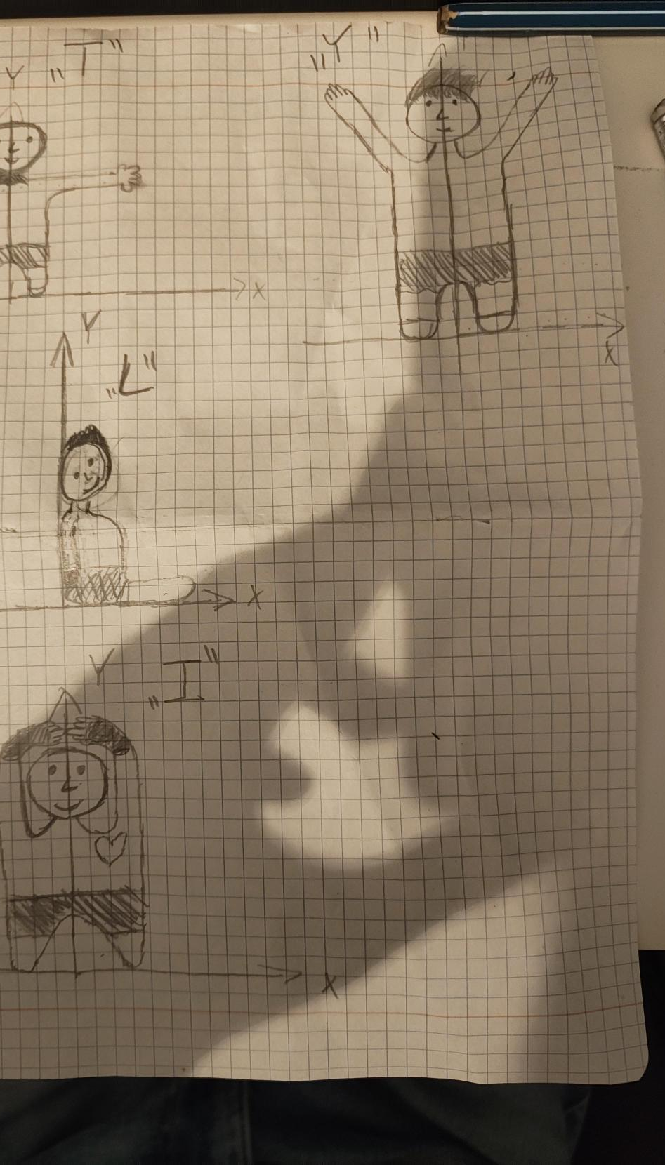
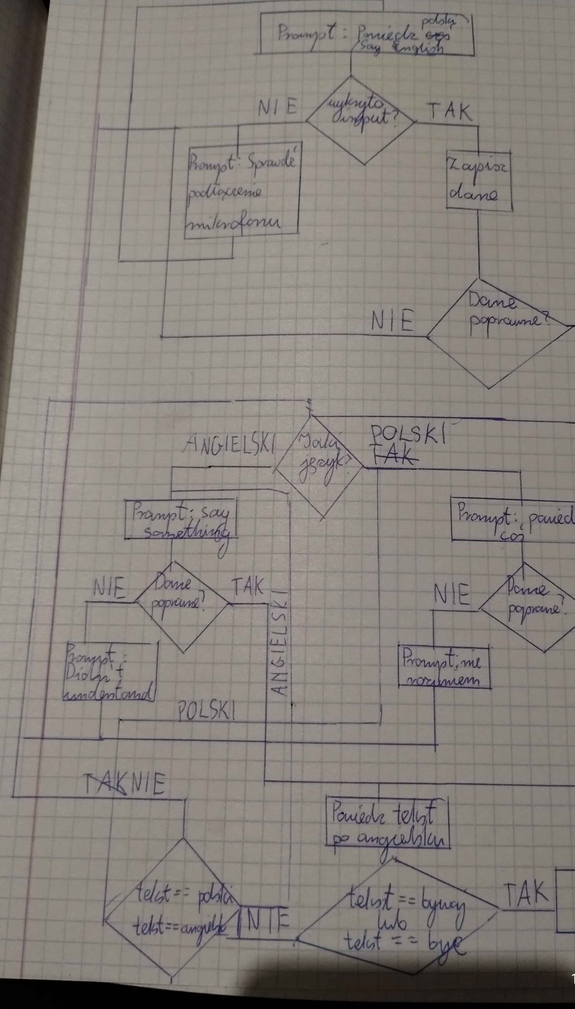
Opracowanie podstawowego szkieletu funkcji głównej

Slide 9
Sprint 1
W ramach pierwszego sprintu wybraliśmy biblioteki oraz odpowiednie ( na czas założeń) narzędzia do realizacji celu.

Slide 10
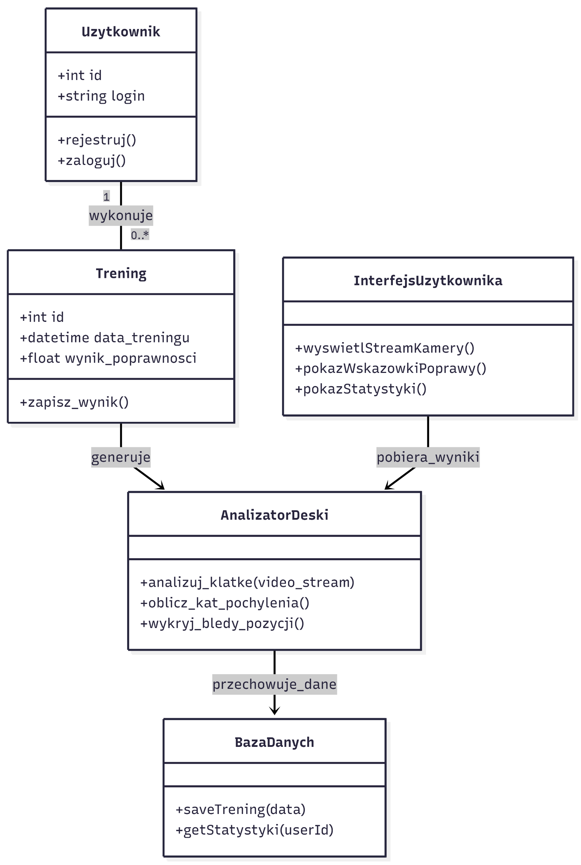
Sprint 2
Na następnych zajęciach ustaliliśmy sobie za cel Zaprojektowanie struktury plików,
Zaznajomienie się z bibliotekami PyQt oraz YOLO,
Zaprojektowanie uproszczonego diagramu klas

Slide 11
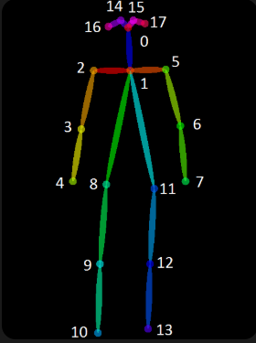
Udoskonalanie interpretacji kątów przez program
W podanym etapie za cel (Sprint 3) postanowiliśmy sobie za cel utworzenie szkieletu funkcji która analizuje :
- Kąt linii ciała (Bark–Biodro–Kostka): 160 - 180 stopni.
- pozycję łokci (kąt prosty względem podłoża).
- poziom bioder (brak asymetrii/skrętu tułowia).

Slide 12
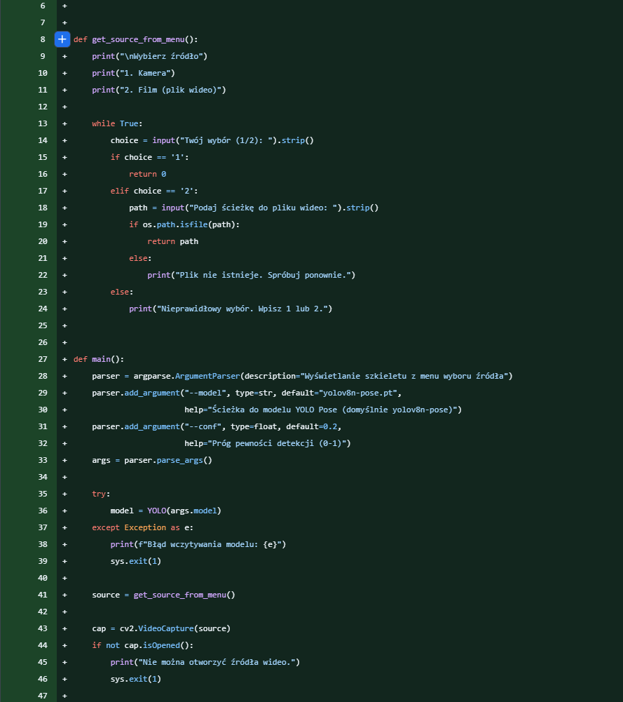
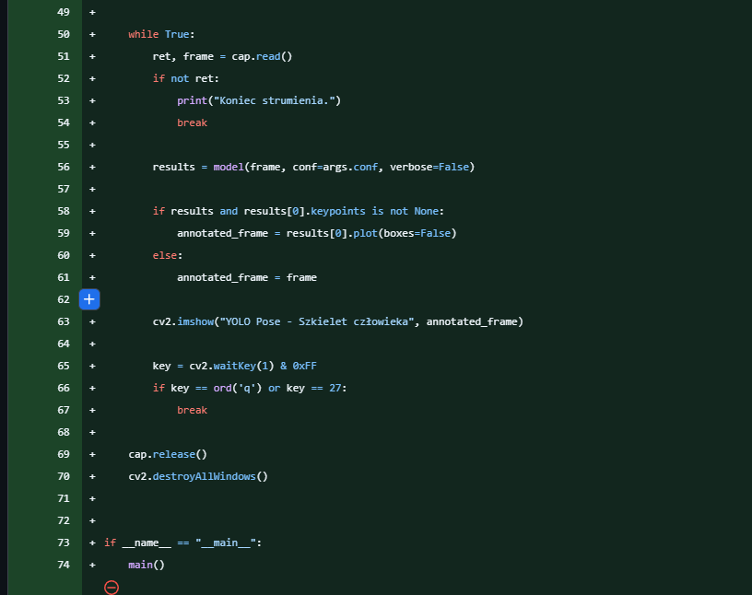
Początkowy kod

Slide 13
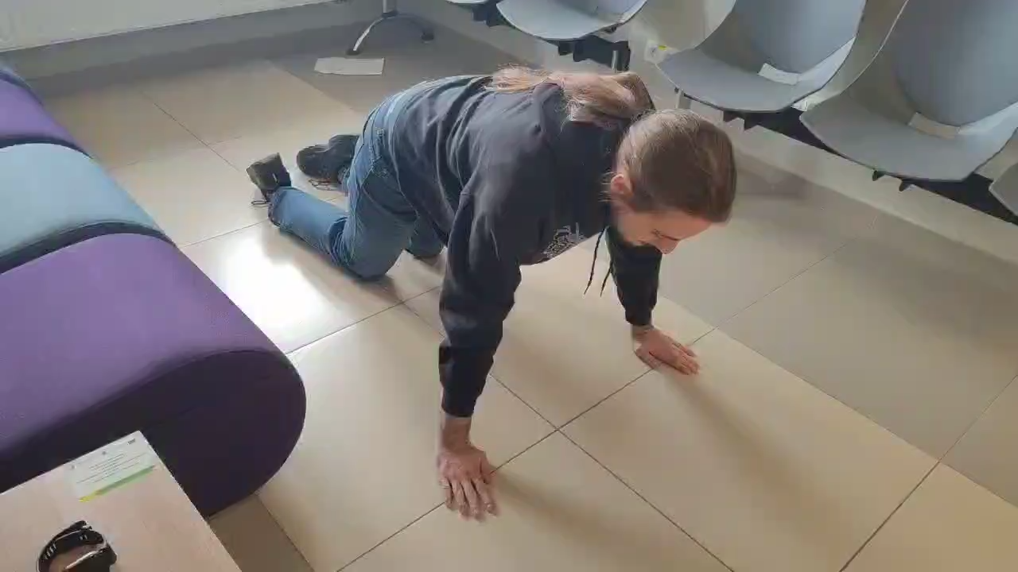
Testowanie wielu modeli podczas treningu (Sprint 4)

Slide 14
Testowanie wielu modeli podczas treningu cz. II (Tydzień 9 (30.04)
1. Zamiana interfejsu graficznego z PyQt na CustomTKinter
2. Poczyniono znaczny postęp w tworzeniu aplikacji pokazującej szkielet, lecz jeszcze
3. Brakuje poprawnego wykrywania kątów oraz nie mamy odpowiednio dobranego szkieletu

Slide 15
Testowanie wielu modeli podczas treningu cz. III (Tydzień 10 (7.05) )
1. Działający model szkieletu
2. Prace nad optymalizacją szkieletu
3. Testy i wybór dokładności modelu szkieletu

Slide 16
Testowanie wielu modeli podczas treningu cz. IV (Tydzień 11 (14.05) )
1. Testy przełożenia obliczeń na GPU
2. Ulepszenie skryptu do detekcji szkieletu
3. Poprawa dokładności modelu szkieletu

Slide 17
Opracowanie warstwy graficznej projektu
Warstwa GUI została oparta na trzech głównych plikach:
pose_session.py - Ten plik służy jako integracja skomplikowanej logiki szkieletowej (z pliku szkieletu ) ze wstrzykiwanym interfejsem graficznym (GUI).
mdi.py - Klasy napisane w tym skrypcie imitują "Okienka Windows", gdzie obszarem roboczym jest główny panel całego programu
gui.py - Ten skrypt zawiera kod związany z konfiguracją elementów, budowaniem instancji klas i sterowaniem całego interfejsu

Slide 18
Funkcje obsługujące GUI w pliku pose_session.py
run_pose_detection(...)
Odpala całe środowisko YOLO i przetwarza obraz
notify_plank_state(is_plank: bool)
Uaktualnia globalny stan informujący o rozpoczęciu ułożenia

Slide 19
Klasy i metody obsługujące GUI w pliku mdi.py cz. I
MDIChildWindow :
__init__(): Konstruktor renderujący wygląd okienka.
place_at(): Pomocnicza funkcja przenosząca to okienko na wskazany przez x i y punkt osi.
place_centered(): Ustawia okienko precyzyjnie na samym środku.
_mute_hex(): Wyciąga dane koloru HEX i wylicza ciemniejszą i wyszarzałą paletę do stylizacji przy braku aktywności.
_mute_color(): Steruje metodą opisaną powyżej, jeśli użyto systemowego nazywania koloru
_save_and_set(): Odpowiada za zapis dawnego stanu obiektu UI, aby nie zgubić jego wyglądu przed przygaszeniem okna.
_restore_widget_styles(): Odpina i przywraca wcześniej zapisane za pomocą _save_and_set własności konkretnego zgaszonego elementu z pamięci słownika podręcznego.
_restore_tree(): Rekursywnie używa _restore_widget_styles na każdej warstwie zagnieżdżenia obiektów wewnątrz badanego okna.
_apply_dim_to_tree(): Przebiega (także rekursywnie) po strefie zamykanego (przestającego być głównym celem interakcji użytkownika) okna i do elementów w nim wywołuje zgaszenie/przyciemnienie używając _save_and_set.
_on_dimmed_click(): Aktywuje się w momencie dotknięcia uśpionego obszaru i zawiadamia główny obszar roboczy, że okno znowu jest w stanie skupienia.
set_dimmed(): Główny mechanizm zmieniający zgaszony stan. Zarządza podpinaniem odpowiednich kliknięć aktywacyjnych.
_focus(): Metoda wymuszająca wyjście danego widoku na sam wierzch warstw.
_start_drag(): Połączone systemy kalkulujące kliknięcie punktu startowego na belce systemowej (uchwyt), pobierające przesunięcie kursora po osi okna matki, by dynamicznie obliczać i "układać" panel przesuwając po systemie w taki sposób, aby powstrzymać okno przed "ucieczką" poza zdefiniowany kraniec ekranu obszaru.
close(): Służy do zniszczenia struktury i usunięcia odniesień tego obiektu okienka z nadrzędnego słownika.

Slide 20
Klasy i metody obsługujące GUI w pliku mdi.py cz. II
MDIWorkspace (Zarządca przestrzeni na wszystkie okienka):
__init__()
next_cascade_position(): Oddaje nową, pustą przestrzeń ułożenia pod-okienka dla wywołań awaryjnych lub braku innej dostępnej i pustej lokacji
set_focus_window(): Iteruje się przez system, znajdując klucz podanego okienka z uwagą i aplikując wyżej opisaną na oknie własność odświeżającą kolory, by uwypuklić go
open_window() : Centralna komenda generowania nowego podokna i narzucania na niego wszystkich potrzebnych "callbacków"
close_window(): Typowy mechanizm dodaj i usuń zarządzany kluczem, sprawdzający, czy dany obiekt egzystuje.
_visible_windows(): Analizuje cały stan magazynu generując tuplę wyłącznie dla wszystkich fizycznie wyrenderowanych obecnie przestrzeni
_rects_overlap(): Analizuje 2 struktury kwadratów. Bazując na przesłanych długościach (w,h) od przesuniętych osi x,y oblicza występowanie kolizji obu kształtów z nałożonym "paddingiem",
_find_free_position(): Używa wyżej zbudowanej struktury kolizji iteracyjnie tworząc pole i sprawdzając wolne gniazdo po krawędzi układu siatkowego obszaru głównego.
_clamp_place(): Tzw. ogranicznik terytorium. Bez względu na wynik wymusza ograniczenie matematyczne z max(), zapewniając by lewy-górny jak i dolny-prawy wymiar boxa dla elementu wyznaczany pod punkt place był idealnie wklejony "od" granicy.
_collides_any(): Wrapper pętlowy służący wyłącznie sprawdzaniu istnienia ewentualnej kolizji jakiegokolwiek z obecnych elementów z zadeklarowanym pozycjonowaniem.
_place_clear(): System wymuszania ułożenia w rezerwacjach dla menu i ekranu po upewnieniu się i znalezieniu miejsca na siłę obcinając i modyfikując o podany próg i próg paddingu.
_place_menu_near_session(): Celowy fragment organizacyjny badający krawędzie do zbudowania paneli kontrolnych precyzyjnie za lub obok okienka sterującego upływającą sesją aplikacji.
arrange_for_session(): Systemowy układacz warstw podglądający strukturę okien – odsuwa wszystkie uśpione aplikacje menu na pozycję zastępczą i buduje na pierwszym planie wizualizację ekranu startu do panelu obsługi w zależności czy system ekranowy użytkownika jest panoramiczny (obok siebie) lub mały kwadrat (okno u góry + panel akcji pod nim w układzie kolumnowym).

Slide 21
Klasy i metody obsługujące GUI w pliku gui.py
PlankGUI (Klasa kontrolera interfejsu)
__init_()
_format_time(): Formatyzuje typowego inta z sekund na bardziej przejrzysty łańcuch zegara.
_stop_timer(): Zabijają upływ zegarka i anulują operację czekania używając polecenia systemowego biblioteki root.after_cancel
_tick_timer(): Zwiększa zasób w pamięci powiększony o ilość po upłyniętej 1 sekundzie i renderuje uaktualnienie tej danej graficznie pod spodem, tworząc tzw. "joba"
_set_status(): Nakłada ciąg podanej modyfikacji na interfejs
_schedule(): Moduł "wymuszania" pętli wywołania akcji do tzw. nadrzędnego wątku biblioteki tkintera.
_frame_to_ctk_image(): Logika modyfikacji surowej, czystej klatki RGB
_update_camera_frame(): Podpina obraz przygotowany wyżej w zmienną do wbudowanej w CTK etykiety wyświetlającej jako teksturę odtwarzania.
_on_frame(): Prosta funkcja przerzucająca wykonana z odpowiednim wymuszeniem.
_on_plank_detected() _on_plank_lost(): Zewnętrzne zdarzenia "callback”.
_stop_camera_session(): Komenda uśpienia przerywająca egzekucję flagi nasłuchiwania w pobocznym pętlowym wideo w podłączeniu zwrotnym .
_on_session_end(): Finalny proces powrotu i uwolnienia aplikacji wyzwolony na zamknięciu pobocznego narzędzia yolo z zewnątrz
reset_session(): System czyszczenia wyników z poziomu uśpienia od GUI. Wywala stoper, upływ czasu do przysłowiowego 0 oraz uwalnia guzik wystartowania deski do ponownego wduszenia na odświeżonym nowym ekranie statusu.
open_camera_window(): Instrukcja wewnątrz funkcji nakazująca użycie obszaru workspace zadeklarowanego z customowym elementem do nakładania i wygenerowania specjalnego panelu pod aparat
start_camera_session(): Wyzwalacz pociągający całą machinę na guzik Start od panelu użytkownika.
open_menu_window() / open_session_window() / open_stats_window() / open_options_window(): Cztery siostrzane funkcje od sterowania nawigacją całego pulpitu narzędzia okien.
_on_tts_toggle() / _on_voice_toggle(): Wbudowany kontroler wyłapania do przełączników (toggle) zapisujących bool informujący (gdy jest na 'Tak') od konfiguracji w oknie opcji o przerwaniu/aktywacji mówienia oraz odbierania poleceń w podłączonym module wątkowym mowy.
toggle_dark_mode(): Podłączony i obsługiwany do wbudowanego silnika w system pakietowy CTK przełącznik nakazujący zmianę systemowych renderów

Slide 22
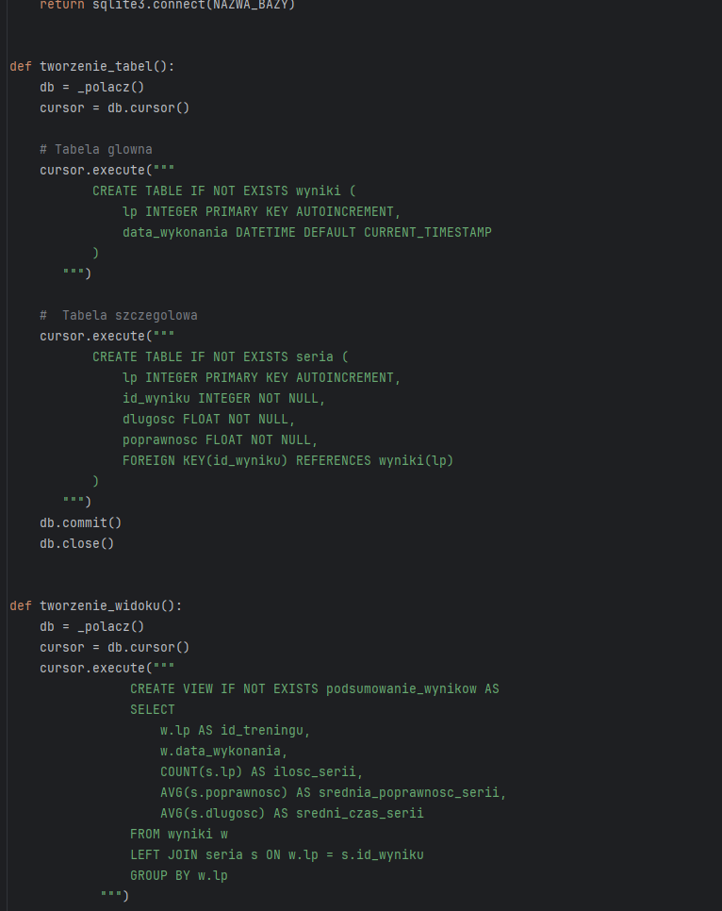
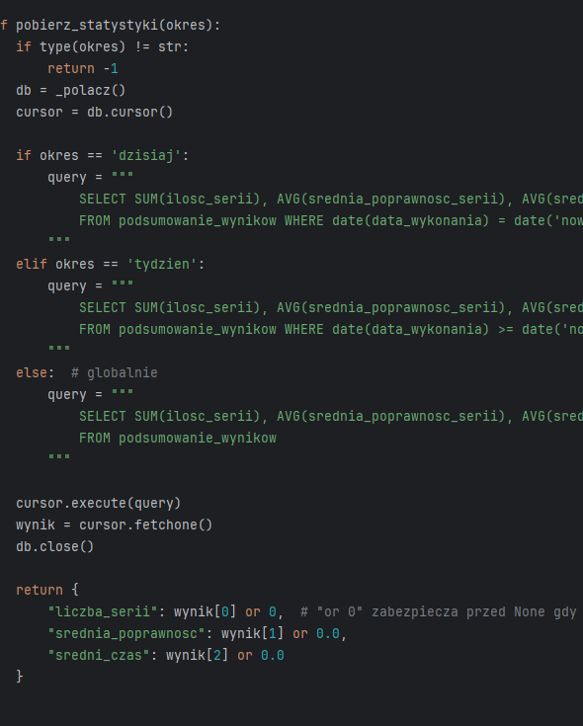
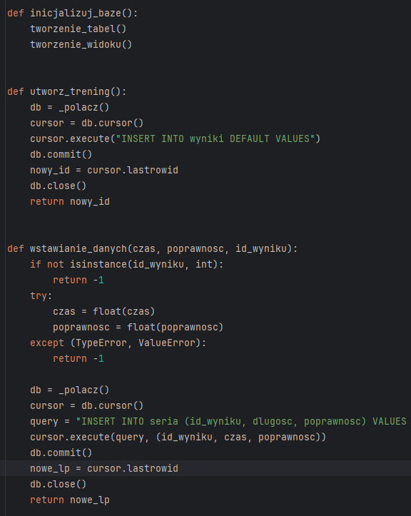
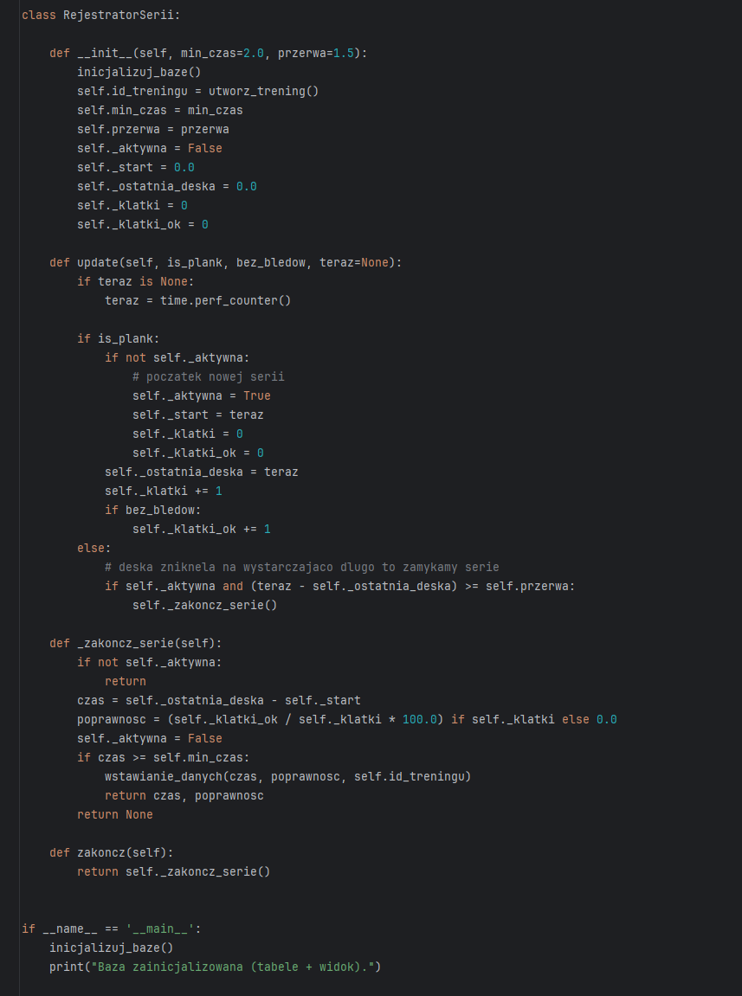
Gromadzenie danych
Za grodzenie danych odpowiada baza danych „wyniki” w której znajdują się :
Tabela wyniki
Tabela seria
Widok wyników serii z :
Dnia
Tygodnia
Całego okresu

Slide 23
Tabela Seria
W podanej tabeli przechowywane są dane na temat:
Poprawności treningu
Długości treningu
Id_wyniku - pole określające czy sesja była wykonana jedna po drugiej

Slide 24
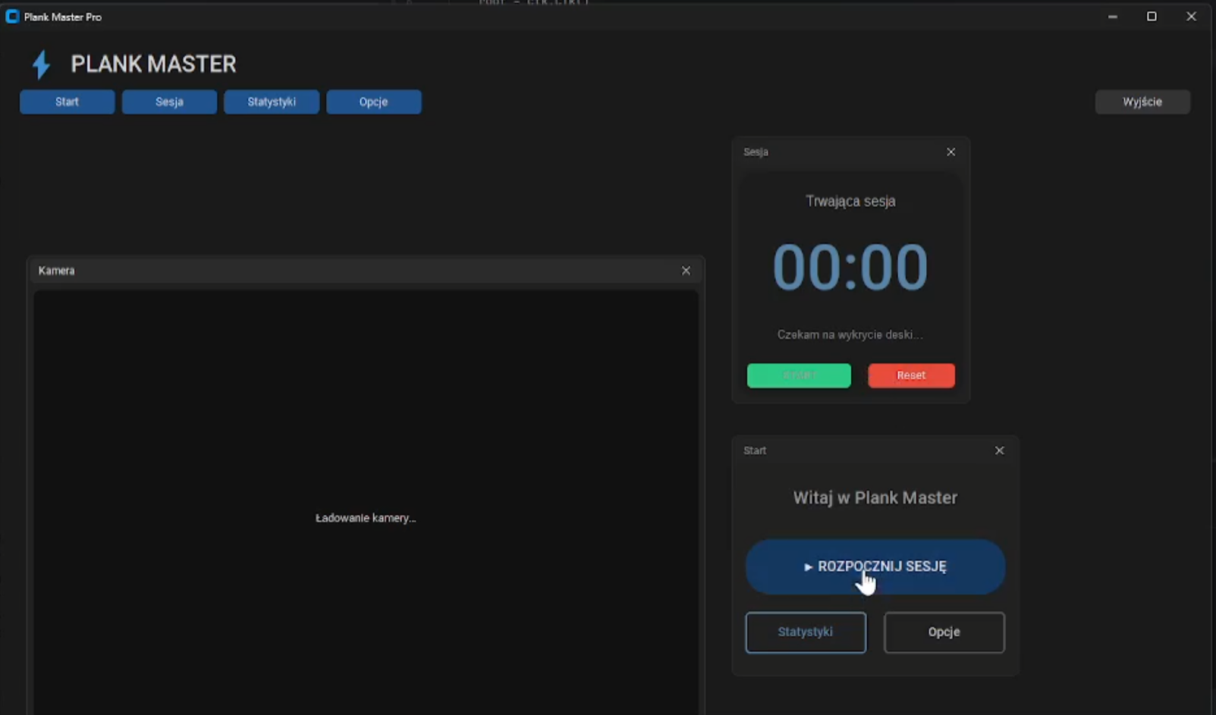
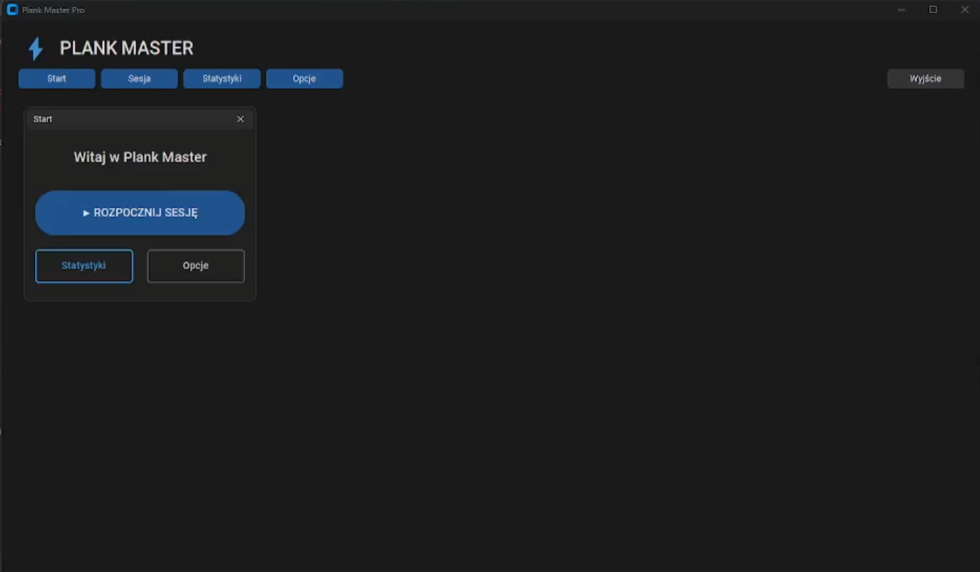
Scalenie wszystkiego w składny projekt

Slide 25
Szkielet funkcji
Zadaniem głównego pliku jest analiza postawy użytkownika podczas wykonywania ćwiczenia. W skład wchodzą :
Kąt nachylenia ciała
Kąt odchylenia ciała
Menu do wyboru źródła :
Film
Na żywo

Slide 26
Funkcje użyte w szkielecie
compute_angle() - Oblicza kąt pomiędzy trzema punktami
get_point() - Pobiera współrzędne punktu i poziom pewności z wyniku modelu YOLO.
is_plank_position() - Sprawdza, czy zarejestrowane kąty ciała sugerują pozycję deski.
compute_body_tilt() - Oblicza kąt nachylenia ciała (odcinek barki-biodra) względem osi poziomej X.
is_body_horizontal() - Sprawdza, czy obliczony w compute_body_tilt kąt (odchylenie) nie przekracza dopuszczalnej wartości
evaluate_plank() - Porównuje każdy odczytany kąt ciała z limitami dla poprawnej deski
draw_hud() - Odpowiada za rendering interfejsu
draw_angles_on_skeleton() - Renderuje obliczone kąty w punktach załamań stawów
get_source_from_menu() - Proste menu tekstowe wywoływane w konsoli, które pozwala użytkownikowi wybrać źródło obrazu
load_model() - Ładuje i inicjalizuje model YOLO.
calculate_roi() - Oblicza, na podstawie wyznaczonego przez YOLO boxa otaczającego człowieka, obszar zwężony do analizy

Slide 27
Klasy i metody szkieletu
CameraReader (Wątek pomocniczy z OpenCV) :
__init__(): Tworzy nową instancję, ustawia referencję dla obiektu kamery (cap) z OpenCV.
run(): Funkcja w ciągłej pętli sczytująca klatki z bufora i nadpisująca starsze obrazy.
read): Metoda typu get zwracająca aktualną klatkę (z użyciem blokady threadingu dla bezpieczeństwa asynchronicznego).
stop(): Służy do zmiany pętli run() na fałsz, wyłączając proces czytania.
MowcaBledow (Zarządzanie syntezą głosu) :
__init__(): Buduje kolejkę komend i ładuje silnik pyttsx3, ustawiając optymalne prędkości odczytu i starając się wybrać polski język głosowy.
run(): Nieskończona pętla wewnątrz wątku odbierająca zdefiniowane słowa do wypowiedzenia i odpalająca czytający silnik syntezy (np. w przypadku wywołania błędów, mówi: "Wyprostuj biodra!").
zglos_bledy(): Logika określająca, które błędy podane z wejścia zignorować, by zapobiec nagromadzeniu tych samych dźwięków z każdej klatki (narzucając zdefiniowane ograniczenie czasowe dla danego komunikatu).
stop(): Przerywa i zamyka odczyt mowy.
SluchaczKomend (Rozpoznawanie mowy) :
__init__(): Inicjalizuje element nasłuchu z odpowiednim językiem i przypina tzw. Event() z modułu wątków – używany do wyzwalacza globalnego sygnału "zamknij".
run(): Oczekuje na frazy od użytkownika przechwytywane przez mikrofon i za pomocą silnika rozpoznawania w sieci bada powiązanie ze spisem zdefiniowanych zamykających fraz (SLOWA_STOP). Gdy wykryje odpowiednią komendę, przełącza stan programu na zakończony.
stop(): Zabija wątek słuchacza.

Slide 28
Główne zalety projektu
W finalnej aplikacji użytkownik może zacząć sesje po przez przycisk start oraz zakończyć ją po przez powiedzenie słowa „stop” co zapobiega sztucznemu „wydłużeniu” czasu ćwiczenia.
Wizualizacja graficzna jest prosta ale bardzo co ułatwia poruszanie się po aplikacji dla osób w każdym wieku.
Odwzorowanie modelu ludzkiego podczas ćwiczeń pozwala zobaczyć użytkownikowi na łatwiejszą poprawę ewentualnych błędów
Komunikaty głosowe to kolejna funkcja która pozwala użytkownikowi w prosty sposób poprawić sposób wykonywania ćwiczenia
Uwzględniliśmy również komunikaty na ekranie aby osoby niesłyszące mogły bez problemu korygować swoją postawę

Slide 29
Biblioteki użyte w projekcie :
cv2 (OpenCV) – biblioteka do przetwarzania obrazu i widzenia komputerowego. Używana do odczytu z kamery/wideo, rysowania po klatkach oraz ich wyświetlania.
ultralytics.YOLO – framework do ładowania i używania modeli sztucznej inteligencji rodziny YOLO (w tym przypadku YOLO Pose do detekcji szkieletu).
argparse – moduł do parsowania argumentów z wiersza poleceń, pozwala na konfigurację programu bez zmiany kodu.
sys – używany głównie do prawidłowego zamykania programu (sys.exit(1) w przypadku błędów).
os – używany do operacji na systemie plików (sprawdzanie istnienia plików/folderów) i odczytywania liczby rdzeni procesora (os.cpu_count()).
math – funkcje matematyczne, używane m.in. do obliczania kątów (math.hypot, math.acos, math.degrees, math.atan2).
torch (PyTorch) – biblioteka deep learningowa, używana w kodzie do sprawdzania dostępności karty graficznej (torch.cuda.is_available()) i ustawiania liczby wątków.
time – do mierzenia czasu (np. obliczanie FPS, opóźnienia, czas trwania klatki) używając time.perf_counter() oraz time.sleep().
threading – do tworzenia wątków (odczyt z kamery, rozpoznawanie mowy, mówienie komunikatów) by program działał płynnie.
queue – dostarcza klasy Queue, używanej do bezpiecznego przekazywania komunikatów tekstowych do wątku mówiącego błędy.
collections.deque – ułatwia tworzenie list o stałej długości (FIFO), przydatnych do uśredniania błędów i liczenia FPS.
Numpy – biblioteka numeryczna, wykorzystywana do manipulacji tablicami, z których składają się obrazy (np. operacje na macierzach klatek z OpenCV, tablice wyników z YOLO).
pyttsx3 (importowany lokalnie wewnątrz klasy) – biblioteka do syntezy mowy, "czyta" wygenerowane błędy.
speech_recognition (importowany lokalnie wewnątrz klasy) – moduł do rozpoznawania mowy na podstawie wejścia z mikrofonu.
customtkinter – rozszerzenie biblioteki tkinter używane do tworzenia nowoczesnego, niestandardowego interfejsu graficznego.
tkinter – standardowa biblioteka GUI w Pythonie (importowana jako tk do obsługi rzucania błędów TclError).
PIL.Image (Pillow) – biblioteka do manipulacji obrazami, używana do konwersji macierzy z OpenCV do formatu wspieranego przez CustomTkinter.

Slide 30


